Slide 1
逢 甲 大 學 高 等 自 動 測 試
實驗九 EV3-智慧型物件取放機器人
授課老師： | 林宸生 老師
學 生： | 蔡瑞麟
日 期： | 105年04月26日

Slide 2
實驗器材
EV3程式軟體 | 1組
EV3樂高組件 | 1套
光源感測器 | 1顆
觸碰感測器 | 1顆

Slide 3
實驗目的
LEGO Mindstorms EV3是一套圖形化程式開發介面，整合積木結構與程式編成
的學習工具。透過結構的組裝與程式撰寫，完成實驗目標。
本實驗預計透過此介面，將單一物件透過機構進行搬移到指定位置，再回到原點。

Slide 4
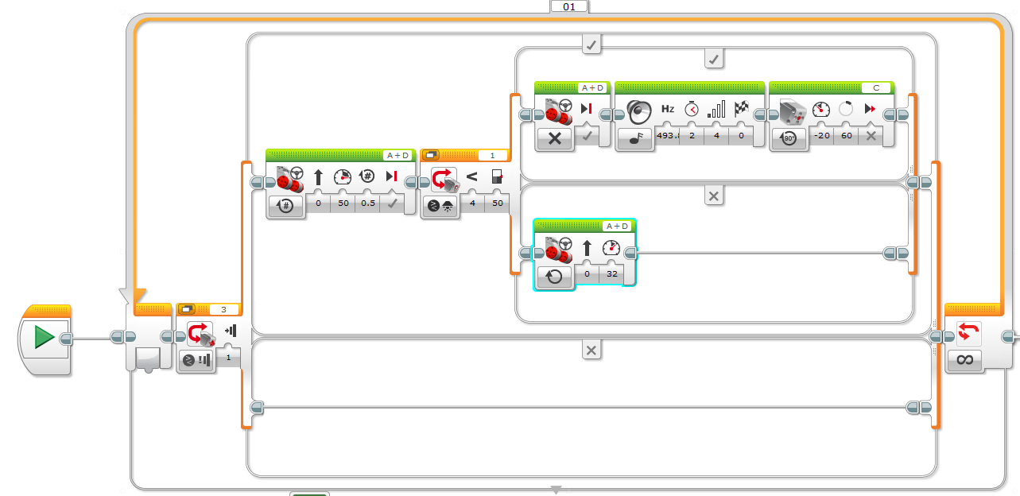
開啟警報聲與放置物件
觸碰感應器壓下
進行動作
光源感應器偵測
是否到達放置地點

